Slide 1
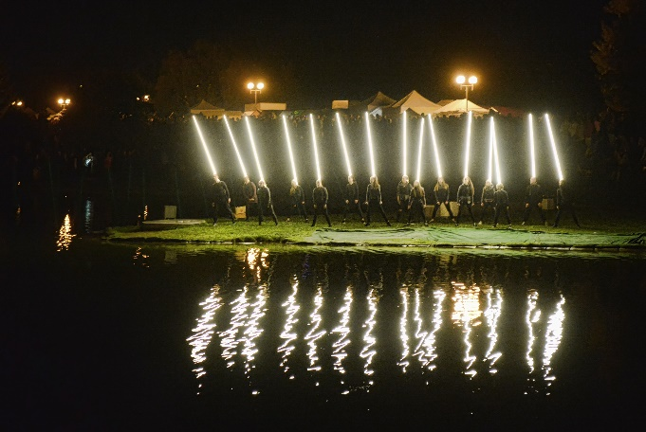
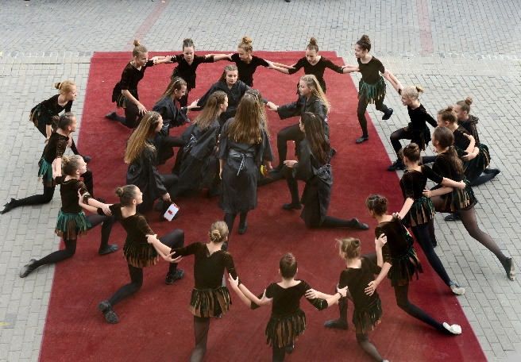
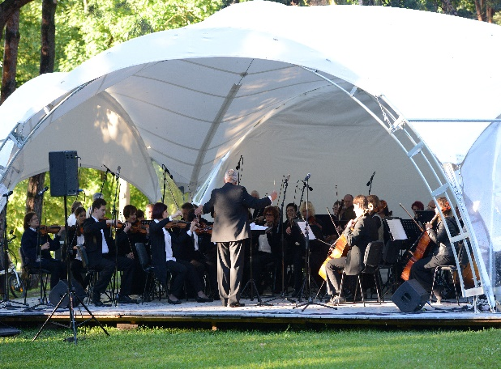
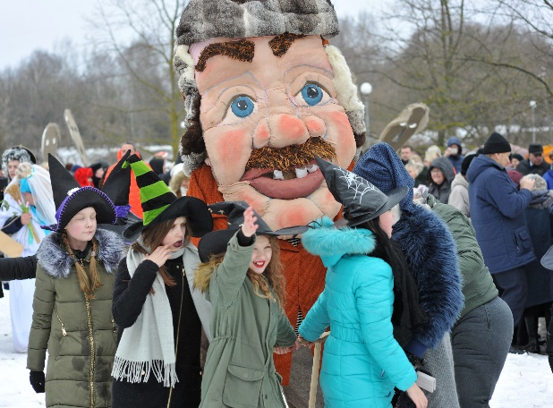
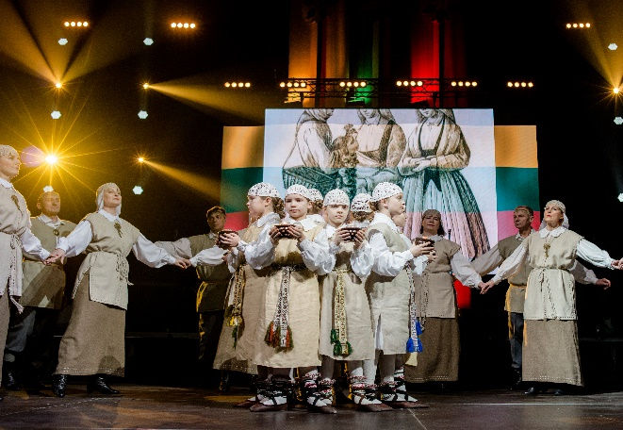
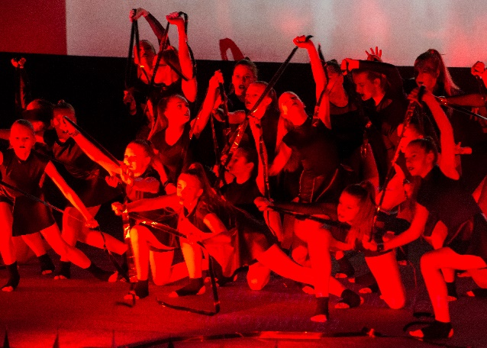
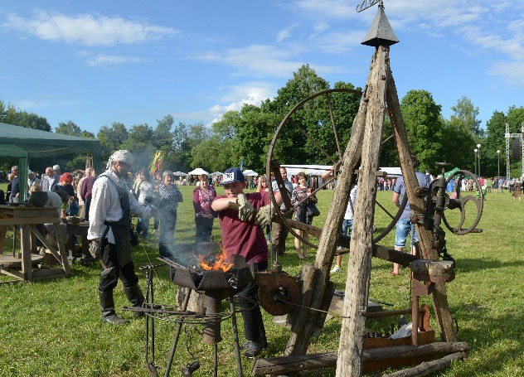
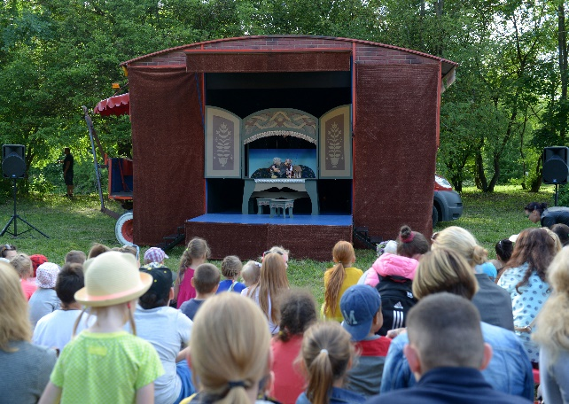
2018 m. kultūros ir meno įstaigų
V E I K L A

Slide 2
KULTŪRAI SKIRTAS PROC. NUO BENDRO BIUDŽETO
2004-2018 m.

Slide 3
KULTŪROS IR MENO PROGRAMOS LĖŠŲ PASKIRSTYMAS
PAGAL KULTŪROS FINANSAVIMO KRYPTIS (Eur)
2005-2018 m.
Metai | Biudžetinėms kultūros įstaigoms išlaikyti | Projektinės lėšos |  |  |  |  | Kultūros programos lėšos | Proc. kultūrai nuo bendro biudžeto | Projektinių lėšų proc. nuo kultūros programos
 |  | Meno stipendijoms | Kultūros ir meno projektams | Mėgėjų menui skatinti | Valstybinėms ir miesto šventėms | Projektinės lėšos iš viso
2005 | 1.202.463 | 20.289 | 44.927 | 14.492 | 57.971 | 137.679 | 1.340.142 | 3,97 | 10
2006 | 1.547.333 | 20.289 | 72.463 | 14.492 | 57.971 | 165.215 | 1.712.548 | 4,15 | 10
2007 | 1.900.144 | 20.289 | 101.159 | 31.884 | 72.463 | 225.795 | 2.125.939 | 4,4 | 11
2008 | 2.102.985 | 20.289 | 115.942 | 28.985 | 86.956 | 252.172 | 2.355.157 | 3,94 | 11
2009 | 2.563.188 | 20.289 | 108.695 | 28.985 | 72.463 | 230.432 | 2.793.620 | 4,19 | 8
2010 | 1.895.130 | 10.144 | 47.826 | 8.695 | 28.985 | 95.650 | 1.990.780 | 3,48 | 5
2011 | 2.156.608 | 11.594 | 66.666 | 8.695 | 23.188 | 110.143 | 2.266.751 | 3,28 | 5
2012 | 1.912.811 | 0 | 20.869 | 0 | 28.985 | 49.854 | 1.962.665 | 3,19 | 3
2013 | 2.295.942 | 5.797 | 28.985 | 5.797 | 53.623 | 94.202 | 2.390.144 | 3,87 | 4
2014 | 2.438.948 | 5.792 | 171.137 | 5.792 | 187.095 | 369.816 | 2.808.764 | 4,04 | 13
2015 | 2.815.700 | 3.470 | 28.196 | 6.000 | 85.420 | 123.086 | 2.938.786 | 4,32 | 4
2016 | 3.343.600 | 9.900 | 40.000 | 6.000 | 100.000 | 155.900 | 3.399.500 | 4,95 | 5
2017 | 3.855.700 | 9.900 | 53.900 | 8.000 | 130.000 | 201.800 | 3.938.400 | 5,05 | 5
2018 | 3.999.000 | 10.000 | 59.000 | 15.000 | 211.900 | 295.900 | 4.307.500 | 4,6 | 6,9

Slide 4
SKIRIAMŲ LĖŠŲ KULTŪROS IR MENO ĮSTAIGOMS IR JŲ LANKYTOJŲ SANTYKIO ANALIZĖ
2018 m.
Įstaigos pavadinimas | 2018 m. skirtos lėšos |  | Lankytojų skaičius | Kiek proc. panevėžiečių apsilankė | Kiek Savivaldybė dotavo 1 lankytojo apsilankymą (Eur)
 | Tūkst. Eur | Proc. visų kultūros įstaigoms išlaikyti skiriamų lėšų
Savivaldybės viešoji biblioteka | 699 | 17,5 | 183452 | 207 | 3,8
Kraštotyros muziejus | 381,6 | 9,5 | 22426 | 25 | 17,0
Dailės galerija | 222,6 | 5,6 | 13797 | 16 | 16,1
Teatras „Menas“ | 357 | 8,9 | 13803 | 16 | 25,9
Lėlių vežimo teatras | 278,3 | 7,0 | 27233 | 31 | 10,2
Panevėžio muzikinis teatras | 1067,8 | 26,7 | 15358 | 17 | 69,5
Kultūros centras Panevėžio bendruomenių rūmai | 696,3 | 17,4 | 241815 | 273 | 2,9
Kino centras „Garsas“ | 289,3 | 7,2 | 58191 | 66 | 5,0
Stasio Eidrigevičiaus menų centras | 7,2 | 0,2
Iš viso: | 3999,1 | 100 | 576075 | 649 | 6,9

Slide 5
BIUDŽETO IR ETATŲ SANTYKIS
2018 m.
Įstaigos pavadinimas | Etatų skaičius | Skirtas finansavimas įstaigos išlaikymui (tūkst. Eur) | Biudžeto ir etatų santykis (tūkst. Eur)
Savivaldybės viešoji biblioteka | 59 | 699 | 11,8
Kraštotyros muziejus | 33,75 | 381,6 | 11,3
Dailės galerija | 15 | 222,6 | 14,8
Teatras „Menas“ | 32,5 | 357 | 11,0
Lėlių vežimo teatras | 25 | 178,3 | 7,1
Muzikinis teatras | 104 | 1067,8 | 10,3
Kultūros centras Panevėžio bendruomenių rūmai | 46,25 | 696,3 | 15,1
Kino centras „Garsas“ | 14,75 | 289,3 | 19,6
Stasio Eidrigevičiaus menų centras | 1 | 7,2 | 7,2
 | 331,25 | 3899,1 | 11,8

Slide 6
UŽDIRBTŲ PAJAMŲ IR ETATŲ SANTYKIS
2018 m.
Įstaigos pavadinimas | Etatų skaičius | Uždirbtos pajamos (Eur) | Uždirbtos pajamos vienam įstaigos etatui (Eur)
Savivaldybės viešoji biblioteka | 59 | 3358 | 57
Kraštotyros muziejus | 33,75 | 6904 | 205
Dailės galerija | 15 | 8677 | 578
Teatras „Menas“ | 32,5 | 40243 | 1238
Lėlių vežimo teatras | 25 | 29099 | 1164
Muzikinis teatras | 104 | 84772 | 815
Kultūros centras Panevėžio bendruomenių rūmai | 46,25 | 160540 | 3471
Kino centras „Garsas“ | 14,75 | 147000 | 9966
Stasio Eidrigevičiaus menų centras | 1
 | 330,25 | 480593 | 1455

Slide 7
KULTŪROS IR MENO ĮSTAIGŲ LANKYTOJŲ SKAIČIUS
2018 m.
Įstaigos pavadinimas | Bendras lankytojų skaičius per metus | Iš jų nemokamai arba su 100 proc. nuolaida
 |  | lankytojų skaičius | proc. nuo visų lankytojų
Savivaldybės viešoji biblioteka | 183452 | 183452 | 100
Kraštotyros muziejus | 22426 | 11470 | 51
Dailės galerija | 13797 | 8889 | 64
Teatras „Menas“ | 13803 | 1315 | 10
Lėlių vežimo teatras | 27233 | 8064 | 30
Muzikinis teatras | 15358 | 3044 | 20
Kultūros centras Panevėžio bendruomenių rūmai | 241815 | 199811 | 83
Kino centras „Garsas“ | 58191 | 7621 | 13
 | 576075 | 423666 | 74

Slide 8
PROJEKTINĖ VEIKLA
2018 m.
Įstaigos pavadinimas | Pateikta projektų | Finansuotų projektų | Gautos lėšos (Eur)
 |  |  | Iš viso | t.sk.
 |  |  |  | Savivaldybės biudžeto lėšos | kitos lėšos
Savivaldybės viešoji biblioteka | 13 | 9 | 11670 | 11670
Kraštotyros muziejus | 7 | 5 | 12170 | 4000 | 8170
Dailės galerija | 8 | 6 | 27097,35 | 15197,35 | 11900
Teatras „Menas“ | 2 | 1 | 2500 | 2500
Lėlių vežimo teatras | 3 | 2 | 7200 | 4500 | 2700
Muzikinis teatras | 5 | 0 | 0
Kultūros centras Panevėžio bendruomenių rūmai | 20 | 7 | 35020 | 5020 | 30000
Kino centras „Garsas“ | 11 | 6 | 36672 | 6870 | 29802
Stasio Eidrigevičiaus menų centras | 0 | 0 | 0
IŠ VISO: | 69 | 36 | 132329,35 | 49757,35 | 82572

Slide 9
FINANSUOTŲ PROJEKTŲ SKAIČIUS
2018 m.

Slide 10
GAUTAS FINANSAVIMAS (tūkst. Eur)
2018 m.

Slide 11
SKIRTAS FINANSAVIMAS IŠ KITŲ ŠALTINIŲ (tūkst. Eur)
2018 m.

Slide 12
SKIRTAS FINANSAVIMAS IŠ SAVIVALDYBĖS BIUDŽETO (tūkst. Eur)
2018 m.

